Slide 1
《红楼梦》里的诗

Slide 2
诗词写作与红楼人物的生活方式
《红楼梦》第三十七回，宝玉接到探春一封信，展开花笺看
时，上面写道：“妹探谨启二兄文几：前夕新霁，月色如洗，
因惜清景难逢，未忍就卧，漏已三转，犹徘徊桐槛（jiàn）之下，竟为风露所欺，致获采薪之患。昨亲劳抚嘱已，复遣侍儿问切，兼以鲜荔并真卿墨迹见赐，抑何惠爱之深耶!//今因伏几处默，忽思历来古人，处名攻利夺之场，犹置些山滴水之区，远招近揖，投辖攀辕，务结二三同志，盘桓其中//，或竖词坛，或开吟社：虽因一时之偶兴，每成千古之佳谈。妹虽不才，幸叨陪泉石之间，兼慕薛林雅调。风庭月榭，惜未宴集诗人；帘杏溪桃，或可醉飞吟盏。孰谓雄才莲社，独许须眉；不教雅会东山，让余脂粉耶?若蒙造雪而来，敢请扫花以俟。谨启。”
集结诗文同好开词坛吟社这等风雅之事也是女性应该享有的

Slide 3
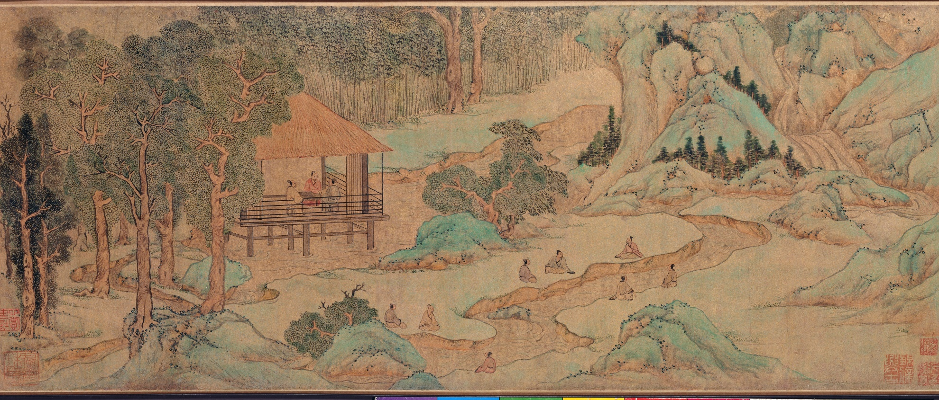
历史上的诗会雅集
（明）文征明《兰亭修禊图》(台北故宫博物院藏)

Slide 4
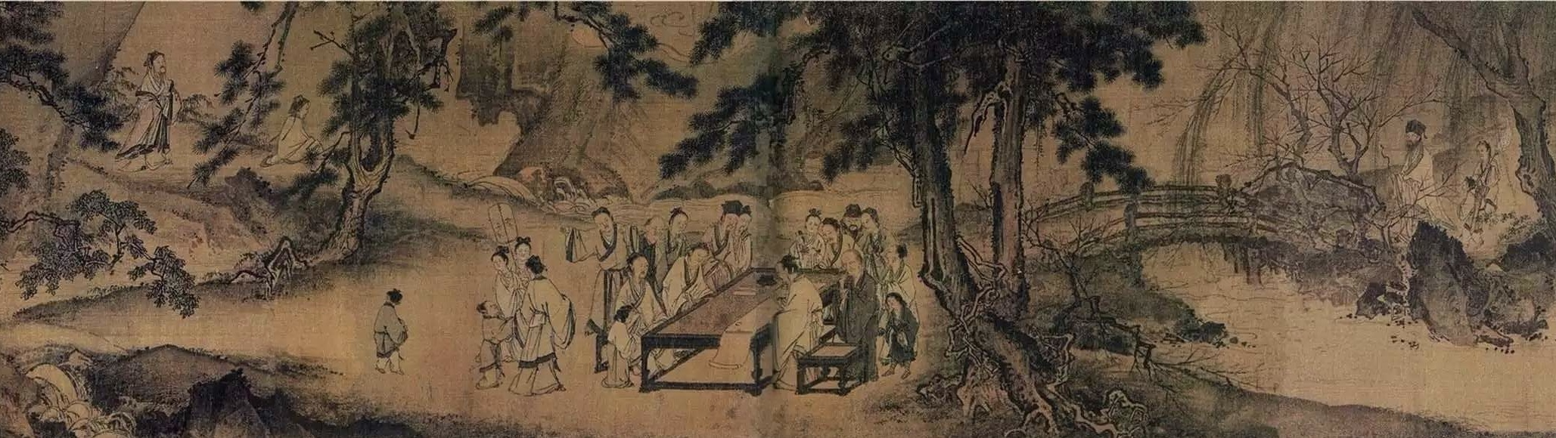
历史上的诗会雅集
（南宋）马远《西园雅集图》
（美国纳尔逊·艾金斯美术馆藏）

Slide 5
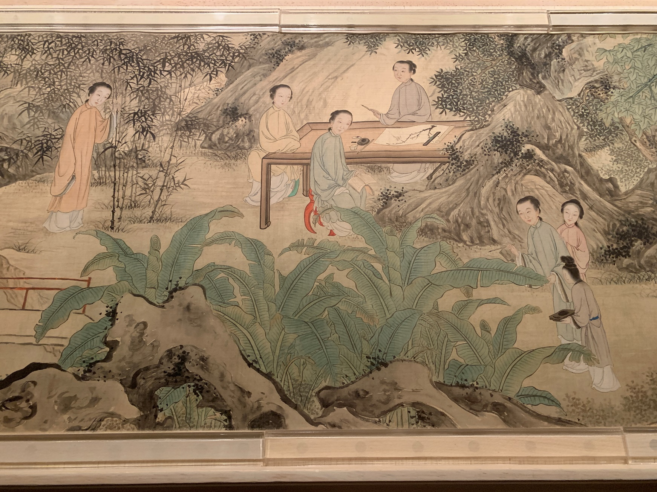
明清才女与家居式女子诗社
（清）尤诏、汪恭《随园女弟子图卷》（上海博物馆藏）

Slide 6
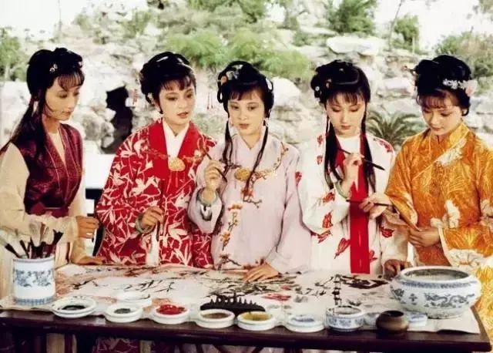
大观园里的“闺中书生”

Slide 7
诗词与小说的叙事
第五回贾宝玉神游太虚境 警幻仙曲演红楼梦（诗画叙事）
15位女子，14幅图，14首诗
又副册：晴雯 袭人
副册：香菱
正册：林黛玉、薛宝钗、元春、探春、湘云、妙玉、迎春、惜春、凤姐、巧姐、李纨、秦可卿

Slide 8
示例一：元春故事的走向
只见画着一张弓，弓上挂着一个香橼。也有一首歌词云：
二十年来辨是非，榴花开处照宫闱。
三春争及初春景?虎兔相逢大梦归。
榴花：灿烂，石榴多子——元春无后
虎兔相逢：兔死虎口，被赐死。死亡时间，寅虎卯兔，辞旧迎新之际。
元春短暂的一生及其终局

Slide 9
示例二：宝钗故事的走向
怅望西风抱闷思，蓼（liǎo）红苇白断肠时。
空篱旧圃秋无迹，冷月清霜梦有知。
念念心随归雁远，寥寥坐听晚砧（zhēn）迟。
谁怜我为黄花瘦，慰语重阳会有期。
（蘅芜君《忆菊》）
婚后被遗弃，抱憾终生。

Slide 10
诗词与人物形象的塑造（命运+性格）
《尚书·尧典》：“诗言志，歌永言，声依永，律和声。”
《毛诗序》：“诗者，志之所之也，在心为志，发言为诗。”
诗歌写什么？

Slide 11
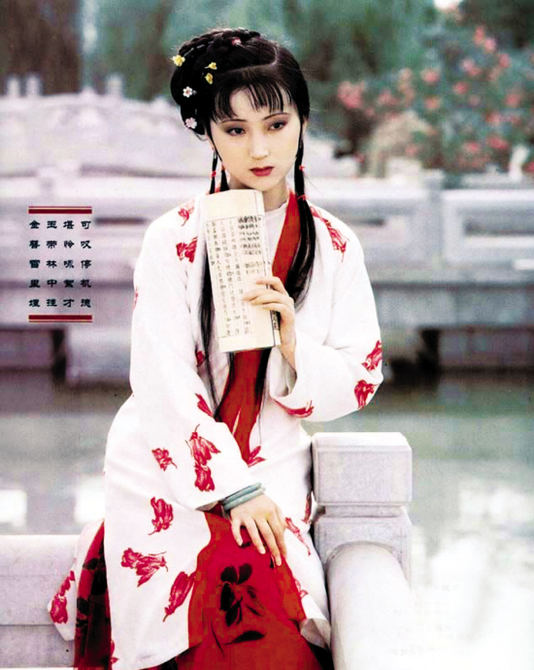
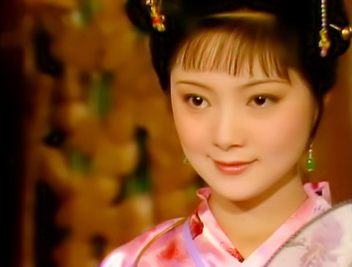
示例：一种风物两样情
玉带林中挂
金钗雪里埋
两峰对峙 双水分流

Slide 12
“兼美”的提出
脂砚斋最先提出“钗黛合一”：“钗玉名虽二个，人却一身，此幻笔也。今书至三十八回，已过三分之一有余，故写是回，使二人合一。”
俞平伯《红楼梦研究》论作者的态度时指出：“且书中钗黛每每并提，若两峰对峙双水分流，各尽其妙莫能相下，必如此方极情场之盛，必如此方尽文章之妙。”

Slide 13
从第六十三回大观园的酒令游戏说起
宝钗便笑道：“我先抓，不
知抓出个什么来。”说着，将筒摇了一摇，伸手掣出一根，大家一看，只见签上画着一支牡丹，题着“艳冠群芳”四字，下面又有镌的小字一句唐诗，道是：任是无情也动人。又注着：“在席共贺一杯，此为群芳之冠，随意命人，不拘诗词雅谑，道一则以侑酒。”众人看了，都笑说：“巧的很，你也原配牡丹花。”
黛玉默默的想道：“不知还有什么好的被我掣着方好。”一面伸手取了一根，只见上面画着一枝芙蓉，题着“风露清愁”四字，那面一句旧诗，道是：莫怨东风当自嗟。注云：“自饮一杯，牡丹陪饮一杯。”众人笑说：“这个好极。除了他，别人不配作芙蓉。”

Slide 14
补充材料
牡丹花（唐·罗隐）
似共东风别有因，
绛罗高卷不胜春。
若教解语应倾国，
任是无情亦动人。
芍药与君为近待，
芙蓉何处避芳尘。
可怜韩令功成后，
辜负秾华过此身。
《明妃曲·再和王介甫》
（宋）欧阳修
汉宫有佳人，天子初未识；一朝随汉使，远嫁单于国。绝色天下无，一失难再得。虽能杀画工，于事竟何益！耳目所及尚如此，万里安能制夷狄！汉计诚已拙，女色难自夸。明妃去时泪，洒向枝上花；狂风日暮起，漂泊落谁家？红颜胜人多薄命，莫怨东风当自嗟。
韩令：指韩弘，唐元和十四年曾为中书令。《唐国史补》：“京城贵游尚牡丹三十余年矣。每春暮，车马若狂，以不耽玩为耻.……元和末，韩令始至长安，居第有之，遽命斫去。曰‘吾岂效儿女子邪？’”

Slide 15
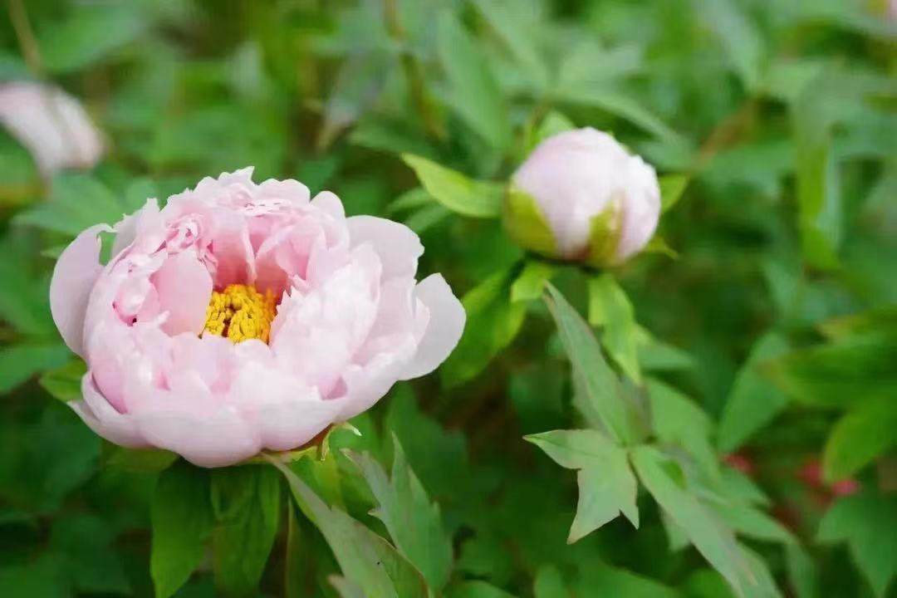
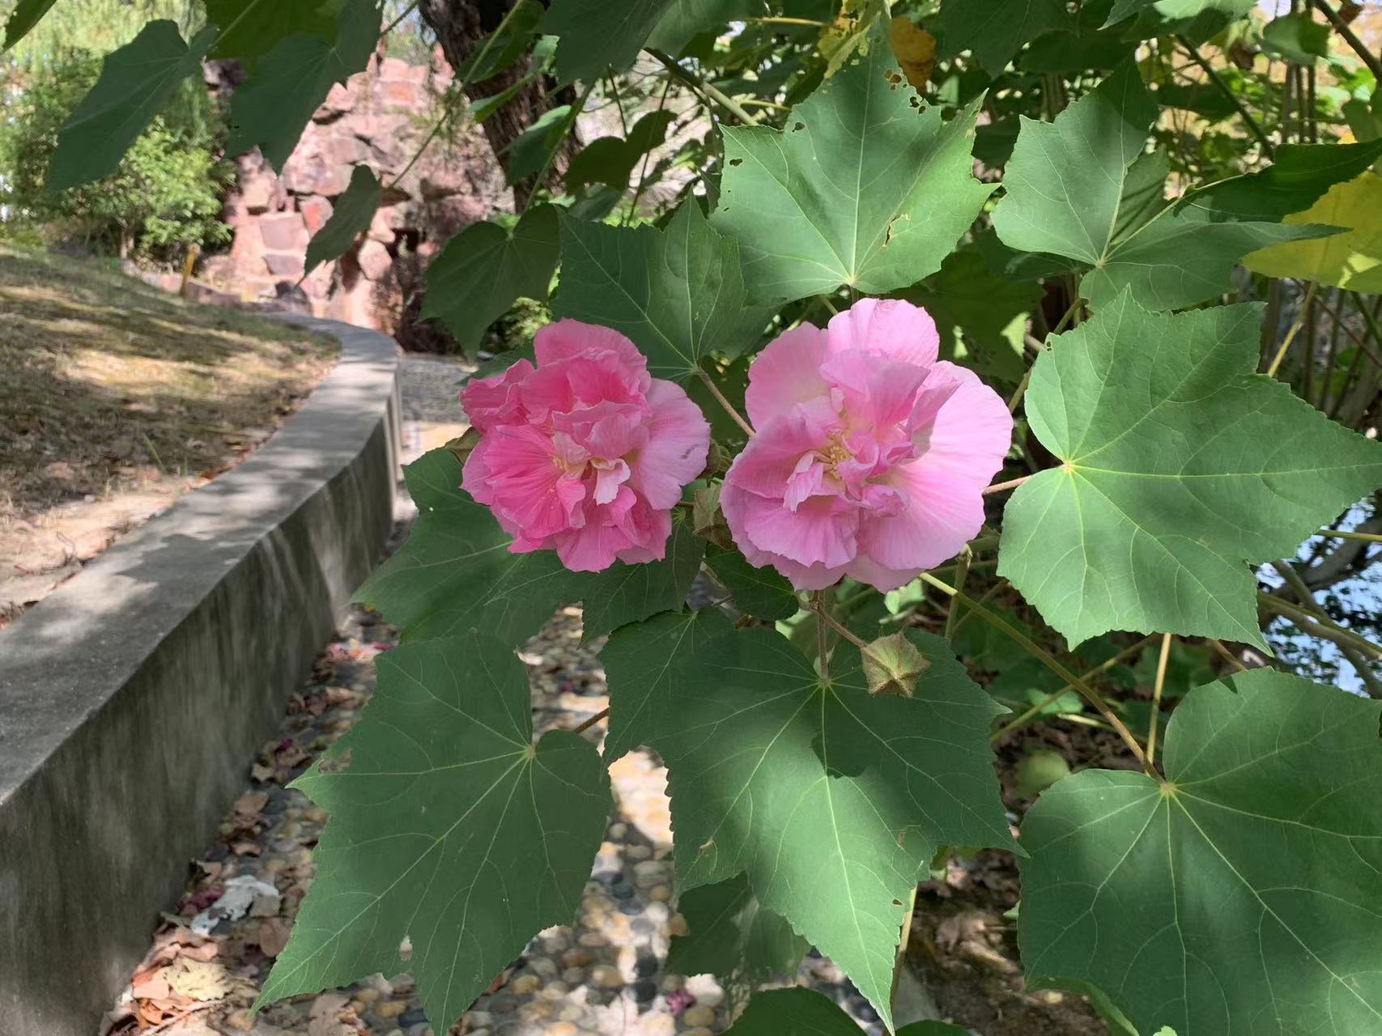
钗黛的代表花
牡丹
木芙蓉

Slide 16
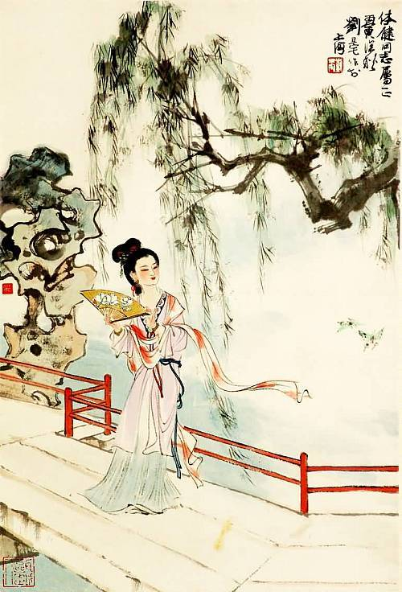
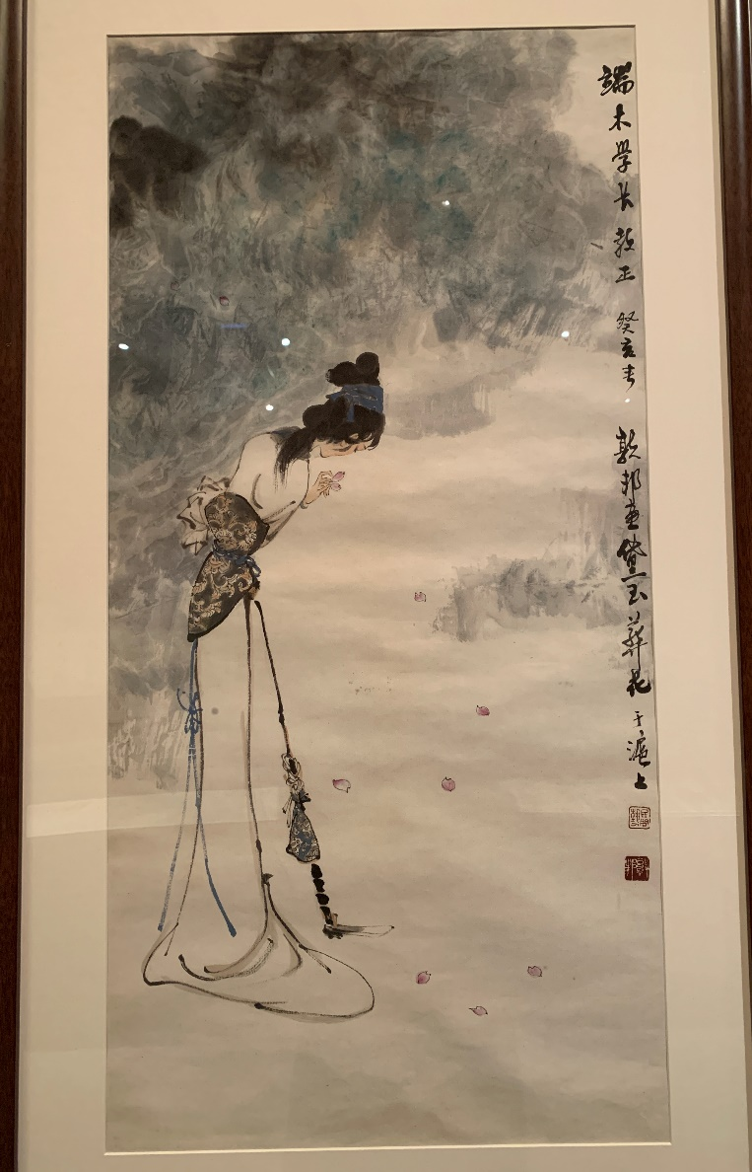
艳冠群芳 VS 风露清愁
刘旦宅绘
戴敦邦绘

Slide 17
从钗黛的《咏白海棠》诗说起
珍重芳姿昼掩门，
自携手瓮灌苔盆。
胭脂洗出秋阶影，
冰雪招来露砌魂。
淡极始知花更艳，
愁多焉得玉无痕。
欲偿白帝凭清洁，
不语婷婷日又昏。
半卷湘帘半掩门，
碾冰为土玉为盆。
偷来梨蕊三分白，
借得梅花一缕魂。
月窟仙人缝缟袂
（gǎo mèi)，
秋闺怨女拭啼痕。
娇羞默默同谁诉，
倦倚西风夜已昏。
白帝：西方之神，主管秋事。秋有素秋、清秋之名。

Slide 18
脂批如何评薛宝钗咏白海棠诗？
珍重芳姿昼掩门，[己夹]宝钗诗全是身写身份，讽刺时事。只以品行为先，才技为末。纤巧流荡之词、绮靡浓艳之语，一洗皆尽。非不能也，屑而不为也。自携手瓮灌苔盆。胭脂洗出秋阶影，冰雪招来露砌魂。[己夹]看他清洁自厉，终不肯作一轻浮语。淡极始知花更艳，[己夹]好极！高情巨眼能几人哉！正“一鸟不鸣山更幽”也。愁多焉得玉无痕。[己夹]看他讽刺林、宝二人，省手。欲偿白帝凭清洁，[己夹]看他收到自己身上来，是何等身份。不语婷婷日又昏。

Slide 19
脂批如何评林黛玉咏白海棠诗？
半卷湘帘半掩门，[己夹]且不说话，且说看花的人，起的突然别致。碾冰为土玉为盆。[己夹]极妙！料定他自与别人不同。偷来梨蕊三分白，借得梅花一缕魂。月窟仙人缝缟袂，秋闺怨女拭啼痕。[己夹]虚敲旁比，真逸才也。且不脱落自己。娇羞默默同谁诉，倦倚西风夜已昏。[己夹]看他终结道自己，一人是一人口气。逸才仙品固让颦儿，温雅沉着终是宝钗。
李纨道：“若论风流别致，自是这首，若论含蓄浑厚，终让蘅稿。”探春道：“这评的有理，潇湘妃子当居第二。”（《红楼梦》第三十七回）

Slide 20
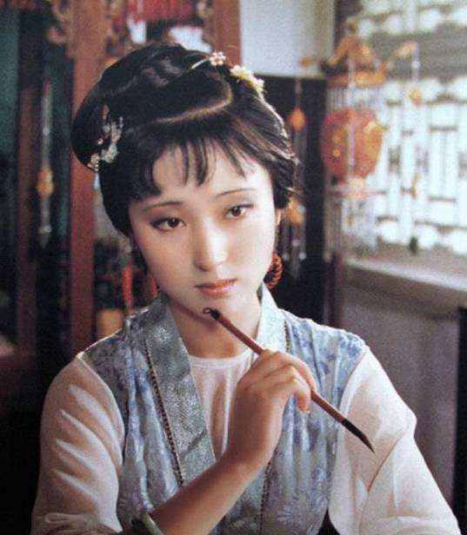
从钗黛的咏柳絮词说起（1）
林黛玉《唐多令》
粉堕百花洲，香残燕子楼。一团团逐对成球。飘泊亦如人命薄，空缱绻（qiǎn quǎn），说风流。
草木也知愁，韶华竟白头！叹今生谁舍谁收？嫁与东风春不管，凭尔去，忍淹留。
【评论】众人看了，俱点头感叹，说：“太作悲了，好是固然好的。”

Slide 21
从钗黛的咏柳絮词说起（2）
白玉堂前春解舞，东风卷得均匀。蜂团蝶阵乱纷纷。几曾随逝水，岂必委芳尘。
万缕千丝终不改，任他随聚随分。韶华休笑本无根，好风频借力，送我上青云！
（薛宝钗《临江仙》）
【评论】
☺宝钗自评：“我想，柳絮原是一件轻薄无根无绊的东西，然依我的主意，偏要把他说好了，才不落套。”
☺湘云：“好一个‘东风卷得均匀’！这一句就出人之上了。”
☺众人拍案叫绝，都说：“果然翻得好气力，自然是这首为尊。缠绵悲戚，让潇湘妃子。”

Slide 22
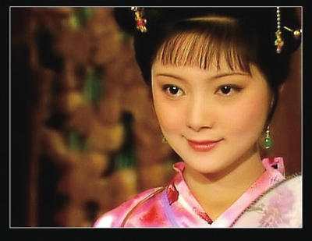
脂批如何看薛宝钗的咏柳絮词
薛宝钗《临江仙》下阙：“万缕千丝终不改，任他随聚随分。（脂批：人事无常，原不必戚戚。）韶华休笑本无根，好风频借力，送我上青云！”
历著（看）炎凉,知著（看）甘苦,虽离别亦能自安,故名曰冷香丸。（第7回脂批）

Slide 23
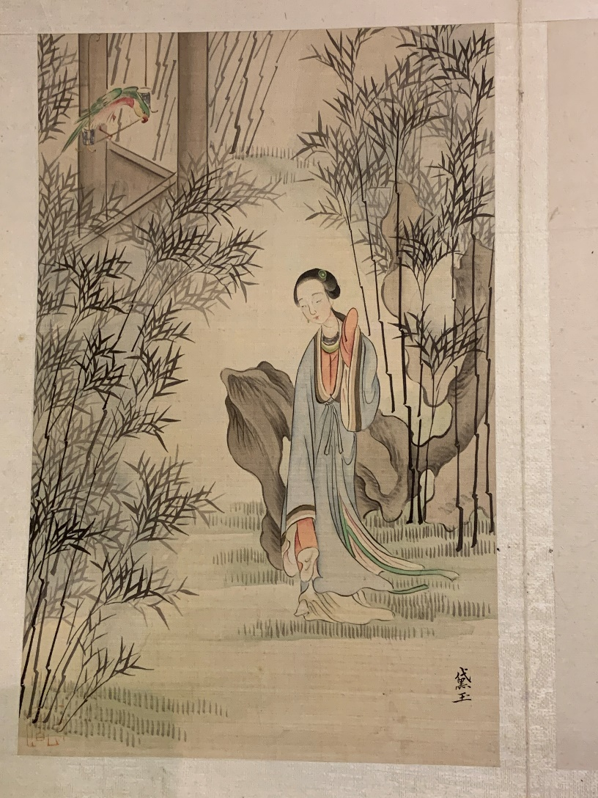
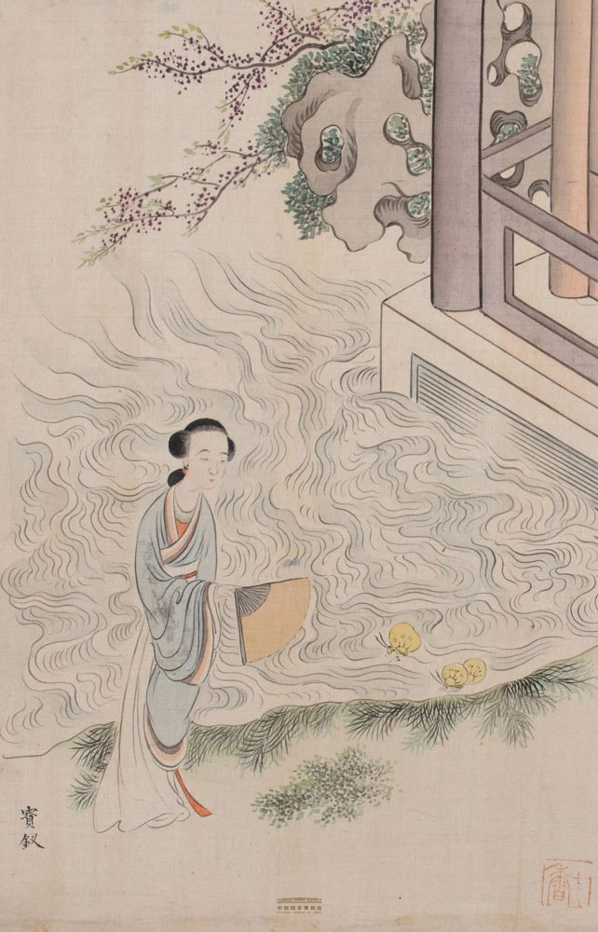


女性意识强烈的诗人VS理学气息浓厚的学者

Slide 24
从女性意识看钗黛诗词气质的差异
莫砺锋《论红楼梦诗词的女性意识》：黛玉（诗女郎）VS宝钗（身份不清楚）
我的观点：宝钗：双性气质
叶嘉莹《论词之美感特质的形成及反思与世变之关系》解释“双重的人格”、“双重的性别”时说：“如果用西方女性主义理论来说是‘双性的’(androgyny)，也就是说，男子用女子的形象、女子的口吻来写女子的情思的时候，由于他本身是男性，所以在他不知不觉之间(subconsciously，unconsciously)，可能就把自己男性的某一种情思写进去了。”

Slide 25
弗基尼亚·伍尔夫：“在我们每一个人当中都有两种力量在统辖着，一种是男性的，一种是女性的；在男人的头脑里，男人胜过女人，在女人头脑里，女人胜过男人。正常而又舒适的存在状态，就是在这二者共同和谐的生活、从精神上进行合作之时。如果一个人是个男人，那么头脑中那个女人的部分也仍然一定具有影响；而一个女人也一定和她头脑中的男人有着交流。柯勒律治说，伟大的脑子是雌雄同体的。……只有这种融合产生之时，头脑才能变得充分肥沃，并且使用其所有的功能。……也许他的意思是说，雌雄同体的脑子是能引起共鸣的、可渗透的、它能没有障碍的转达情感，它天生是具有创造性的、光辉绚丽的、未被分开的。

Slide 26
示例：《葬花词》为什么动人？
花谢花飞飞满天，红消香断有谁怜?游丝软系飘春榭，落絮轻沾扑绣帘。闺中女儿惜春暮，愁绪满怀无着处。手把花锄出绣帘，忍踏落花来复去?柳丝榆荚自芳菲，不管桃飘与李飞。桃李明年能再发，明年闺中知有谁?三月香巢初垒成，梁间燕子太无情!明年花发虽可啄，却不道人去梁空巢已倾。一年三百六十日，风刀霜剑严相逼。明媚鲜妍能几时，一朝飘泊难寻觅。//花开易见落难寻，阶前愁杀葬花人。独把花锄偷洒泪，洒上空枝见血痕。杜鹃无语正黄昏，荷锄归去掩重门。青灯照壁人初睡，冷雨敲窗被未温。怪侬底事倍伤神?半为怜春半恼春：怜春忽至恼忽去，至又无言去不闻。昨宵庭外悲歌发，知是花魂与鸟魂?花魂鸟魂总难留，鸟自无言花自羞。//愿侬此日生双翼，随花飞到天尽头。天尽头，何处有香丘?未若锦囊收艳骨，一抔净土掩风流。质本洁来还洁去，不教污淖陷渠沟。//尔今死去侬收葬，未卜侬身何日丧?侬今葬花人笑痴，他年葬侬知是谁?试看春残花渐落，便是红颜老死时。一朝春尽红颜老，花落人亡两不知!

Slide 27
钗黛的“美中不足”
《红楼梦》中关于“美中不足”、“难遂其心”的书写：石头下凡、《终身误》、黛玉论贾母等人的“难遂其心。”
从文风看钗黛的美中不足：
《咏白海棠》诗终评是：“若论风流别致，自是这首（指黛玉之作），若论含蓄浑厚，终让蘅稿”；《咏柳絮》词终评是：“果然翻得好气力，自然是这首为尊（指宝钗之作）。缠绵悲戚，让潇湘妃子。”
宝钗“五性”不足vs黛玉“伤于纤巧”
钗黛为人上的美中不足：
黛玉：“孤高自许，目无下尘”（脂批：“此是黛玉缺处”）
宝钗：“见机导劝”（脂批：“宝钗是博识所误”）

Slide 28
“美中不足”所激发补偿的心理期待：兼美
太虚幻境中的兼美
怡红院的蕉棠两植
元春对薛林二妹的欣赏：木石情近vs金玉齐大
王蒙释“兼美”：“《红楼梦》中的宝钗、黛玉，
与其说是照实记录，不如说是写意传神的眷恋与寄托，归根结底是抒发了作者的心曲：悲其金而悼其玉，既是悲悼现实生活中或有的金与玉的原型，更是悲悼作者对于人生、对于女性美的理想，而这种理想本身就不是单一的与纯粹的，而是充满内在的矛盾与选择的困惑、遗憾的。”

Slide 29
“兼美”的文化基础
钗、黛合一的“兼美”理想是儒道两种文化融合相生的审美结果。
儒家文化以理性、务实处世，行动上具有坚忍、不自弃的精神，心境上不怨天尤人而反求诸已以自省，体人以仁，泽惠“均匀”。
道家文化保护心灵本与个性、淡泊名利、主张万物有情、生命平等的齐物思想也蕴育出另一种人格特征：价值观上不以世俗取向为根本；生命观照主张物我合一，与天地万物同质同性；行为率性纯真，孤标傲世”，形成“世外仙姝”、“阆苑仙葩”之美，“使人理解到，在正统风格以外，还有更优越的灵魂（王昆仑《红楼梦人物论》）。”

Slide 30
鉴赏红楼诗词的方法
（清）评点家张新之《红楼梦读法》说：“书中诗词，悉有隐意，若谜语然。口说这里，眼看那里。其优劣都是各随本人，按头制帽。”
启功先生论到红楼诗词也说：“同一个题目的几首诗，如海棠诗（三十七回）、菊花诗（三十八回）等，宝玉作的，表现宝玉的身份、感情；黛玉、宝钗等人作的，则表现她们每个人的身份、感情。是书中人物自作的诗，而不是曹雪芹作的诗。换言之，每首诗都是人物形象的组成部分。”（《启功给你讲红楼》）

Slide 31
钗黛结局与作者的感怀
【红楼梦引子】
开辟鸿蒙，谁为情种？都只为风月情浓。趁着这奈何天，伤怀日，寂寥时，试遣愚衷。因此上，演出这怀金悼玉的《红楼梦》。

Slide 32
叶嘉莹《漫谈<红楼梦>中的诗词》
大致归纳了三点：一是作为一种暗示的性质，对小说的人物做预先介绍；二是作者为书中人物拟写的、与人物身份性格契合的诗词，这类诗词可以让人物面貌更加鲜明生动；三是在小说中借诗词抒发作者内心感慨。在这三种类型的红楼诗词中，我认为第二种类型尤其值得读者细细玩味。

Slide 33
小 结
红楼诗词的阅读与鉴赏重点须关注下列两个方面：
第一，注意同题诗词的对比阅读。《红楼梦》中写的几次诗词结社活动有一个特征，就是同题写作。面对同一个物象，不同的眼睛看到的映像是不一样的，而内心的情绪和寄托也是不同的。
对比阅读钗黛湘的《咏白海棠》、钗黛琴的《咏柳絮》
第二，解读红楼诗词须结合小说的情节。木心曾说：“《红楼梦》中的诗，如水草。取出水，即不好。放在水中，好看。”所谓“水”即是小说的情节，红楼诗词是作者替小说人物所拟写的，与故事情节融为一体，与前后文本中的信息相呼应，因此，须结合文本解读才更解其中滋味。

